Slide 1
⚡ PowerView
Billing & Tiers System
สถาปัตยกรรมระบบเก็บค่าบริการ & แพ็คเกจ IoT
70%
9
3
95%+
Core Architecture สมบูรณ์
InfluxDB Buckets
Service Tiers
Profit Margin
July 2026 | R&D Program Team

Slide 2
1. ภาพรวมระบบปัจจุบัน
Current System Architecture (~70% Complete)
🔌 Hardware Layer
จุดเด่นของระบบ
✅ Polyglot Database
แยก DB ตามหน้าที่ InfluxDB + PostgreSQL
✅ MQTT + Telegraf
รับโหลดระดับ Enterprise-grade
✅ Docker on VPS
Self-hosted Hostinger KVM 2 ต้นทุนต่ำ
✅ JWT Auth
Email / Google Sign-In รองรับ
✅ On-demand Billing
API คำนวณค่าไฟ MEA ทันที
✅ Real-time WebSocket
MQTT → App มือถือ Latency ต่ำ
PowerView Device 1 … N
↓
📡 Data Ingestion
MQTT Broker (Mosquitto) + Telegraf
↓
💾 Storage Layer
InfluxDB (Time-Series) + PostgreSQL (Relational)
↓
📱 Application Layer
Core API (FastAPI) · Mobile App · Web Dashboard

Slide 3
2. จุดเปลี่ยนผ่าน
จาก IoT Platform → Commercial SaaS Product
🏗️ สิ่งที่มีแล้ว (Done)
• ระบบรับข้อมูลเซ็นเซอร์ Real-time
• ฐานข้อมูล InfluxDB + PostgreSQL
• Core API (FastAPI) + JWT Auth
• Mobile App เชื่อมต่อ WebSocket
• คำนวณค่าไฟ MEA ทุกประเภท
💰 สิ่งที่กำลังออกแบบ (Billing)
• ระบบ Subscription Tier (Free/Pro/Enterprise)
• Multi-Bucket Routing ตาม Tier
• Data Migration Background Job
• Stripe Payment Gateway Integration
• PostgreSQL Schema สำหรับ Billing
• Cloudflare R2 Backup Strategy
→
โจทย์ที่ยากที่สุด:
บริหาร KVM Cost

Slide 4
3. โมเดลราคา (Pricing Model)
Hybrid Per-Device + Retention Tier
🆓 FREE
⭐ PRO
🏢 ENTERPRISE
ฟรี
99 ฿
299 ฿
0 ฿
/device/เดือน
/device/เดือน
✓ Real-time ดูสดได้
✓ Real-time ดูสดได้
✓ Real-time ดูสดได้
✓ ย้อนหลัง 7 วัน (1 วินาที)
✓ ย้อนหลัง 90 วัน (1 วินาที)
✓ ย้อนหลัง 1 ปี (1 วินาที)
✓ ย้อนหลัง 30 วัน (1 นาที)
✓ ย้อนหลัง 1 ปี (1 นาที)
✓ ย้อนหลังไม่จำกัด (1 นาที)
✓ ย้อนหลัง 1 ปี (1 ชั่วโมง)
✓ Export CSV + API Access
✓ Custom Rules + Full MEA
✓ สูงสุด 3 เครื่อง
✓ แจ้งเตือนผิดปกติ
✓ Priority Support
ค่าบริการ = จำนวน Device × ราคาต่อ Device/เดือน | Free Tier ช่วยเพิ่มยอดขาย Hardware

Slide 5
4. วิเคราะห์ต้นทุน & กำไร
Cost & Profit Margin per Device per Month
Tier
Storage/เครื่อง
ต้นทุน VPS
รายรับ
กำไร
Margin
🆓 Free
52 MB
~0.40 ฿
0 ฿
-0.40 ฿
—
⭐ Pro
658 MB
~3.20 ฿
99 ฿
95.80 ฿
96%
🏢 Enterprise
2,704 MB
~16.0 ฿
299 ฿
283.0 ฿
94%
⚠️ CONFIDENTIAL — ข้อมูลต้นทุนภายใน ห้ามเปิดเผยต่อลูกค้า
Free Tier = ต้นทุนการตลาด (Customer Acquisition Cost) — ช่วยเพิ่มยอดขาย Hardware ไม่ใช่ตัวขาดทุน Pro Tier = Cash Cow หลักของธุรกิจ | ต้นทุน VPS ทั้งระบบ Hostinger KVM 2 = 419 ฿/เดือน รับได้ 1,000 เครื่อง

Slide 6
5. Multi-Bucket Routing
กลยุทธ์การจัดการ InfluxDB — Zero Maintenance
❌ ทำไมไม่ลบข้อมูลเอง?
• influx delete = กิน CPU สูงสุด
ไล่ลบทีละบรรทัด ทุกคืนตี 3 เซิร์ฟเวอร์ค้าง
• 1 Device = 1 Bucket ก็ไม่ได้
1,000 เครื่อง = 1,000 Buckets → RAM เต็ม OOM
✅ 9 Buckets Fixed — ต่อให้ 100,000 เครื่อง
✅ ข้อดี Multi-Bucket
• Shard Dropping: ลบทั้งก้อน ไม่กิน CPU เลย
• Zero Maintenance: ไม่ต้องเขียน Cron ลบ
• Scale หลักแสนเครื่อง โครงสร้างไม่เปลี่ยน
• RAM ไม่บวม: 9 Buckets ≈ Kilobytes
free
pro
enterprise
7 วัน
90 วัน
365 วัน
Retention
Retention
Retention
1m_free
1m_pro
1m_enterprise
30 วัน
1 ปี
∞
Retention
Retention
Retention
1h_free
1h_pro
1h_enterprise
1 ปี
3 ปี
∞
Retention
Retention
Retention

Slide 7
6. ความไร้รอยต่อ (Seamless Data)
Upgrade/Downgrade โดยไม่มีกราฟแหว่ง
🟢 กรณีอัปเกรด (Free → Pro)
1
2
3
4
5
ชำระเงิน สำเร็จ
→
API → Redis อัปเดต Cache
→
Telegraf เขียนถัง Pro ทันที
→
Trigger Background Job
→
Job ก๊อปปี้ ข้อมูลเก่า → Pro
💡 ระหว่างรอ Job: Backend API ใช้ union() ดึงข้อมูลจากทั้ง 2 ถังพร้อมกัน → กราฟต่อเนื่อง 100% ทันที
🔴 กรณีดาวน์เกรด / หมดอายุ (Pro → Free)
Cron
Redis
Telegraf
Pro Bucket
union()
ตรวจพบหมดอายุ
→
อัปเดต Cache = Free
→
เขียนถัง Free ทันที
→
ปล่อยทิ้ง Retention ลบเอง
→
กราฟต่อเนื่อง อีก 7 วัน
⚙️ Background Job (Worker Process)
Main API → โยนใบสั่งงานลง Redis Queue → Worker หยิบงาน → InfluxDB ก๊อปปี้ข้อมูล → PostgreSQL บันทึก migration_status = completed เหตุผล: ป้องกัน Main API ค้างตอนย้ายข้อมูล 658 MB (Pro→Enterprise) | ไลบรารีแนะนำ: BullMQ (Node.js) / Celery (Python)

Slide 8
7. โครงสร้างพื้นฐาน & Backup
Hostinger KVM VPS + Cloudflare R2
แพ็คเกจ
vCPU / RAM
Storage
ราคา/เดือน
เหมาะสำหรับ
🛡️ Backup Strategy
• Local Backup (ทุก 6 ชม.)
influx backup + pg_dump
• Remote Backup (ทุกวัน)
rclone → Cloudflare R2
• VPS Snapshot (รายสัปดาห์)
Hostinger hPanel
☁️ Cloudflare R2
✓ Free 10 GB/เดือน
ไฟล์ backup บีบอัด ~3-5 GB
✓ $0 Egress Fee
ดาวน์โหลดกลับฟรี ≠ AWS S3
✓ $0.015/GB
หากเกิน 10 GB (แทบไม่เกิน)
✓ S3-compatible
ใช้ rclone / aws-cli ได้เลย
KVM 2 ✅
2 / 8 GB
100 GB NVMe
419 ฿
Startup (≤50 เครื่อง)
KVM 4
4 / 16 GB
200 GB NVMe
900 ฿
Growth (100-500 เครื่อง)
KVM 8
8 / 32 GB
400 GB NVMe
1,600 ฿
Scale (500+ เครื่อง)
💡 All-in-One VPS: InfluxDB + PostgreSQL + Redis + Telegraf + Mosquitto + FastAPI ทำงานบน Docker เครื่องเดียว

Slide 9
8. การชำระเงินผ่าน Stripe
Payment Gateway Flow & Security
📱
🏦
⚡
⚙️
🔄
✅
Mobile App
Stripe Gateway
Stripe Webhook
Core API
Background Job
ลูกค้า
ลูกค้าเลือกแพ็คเกจ กด Upgrade
→
หน้าชำระเงิน ของ Stripe โดยตรง
→
ส่ง Event invoice.paid
→
อัปเดต PostgreSQL + โยนงานลง Redis
→
ก๊อปปี้ข้อมูล InfluxDB
→
เห็นกราฟ Pro ทันที ไร้รอยต่อ
🔐 ทำไมถึงใช้ Stripe?
✅ ปลอดภัย
✅ Webhook
บริษัทไม่สัมผัสข้อมูลบัตรเครดิตลูกค้าเลย (PCI-DSS)
ป้องกันลูกค้ากดปิดแอปตอนชำระเงิน — ระบบยังรู้ว่าจ่ายแล้ว
✅ Subscription
✅ Audit Log
ตัดเงินรายเดือนอัตโนมัติ ไม่ต้องให้ลูกค้ากดเองทุกเดือน
ทุก Transaction มี provider_ref ใช้ตรวจสอบย้อนหลังได้

Slide 10
9. สรุปและก้าวต่อไป
PowerView — Ready to Scale as Commercial SaaS
✅ สิ่งที่เราออกแบบไว้
• Multi-Bucket Routing (9 Buckets)
• Zero CPU Retention — Shard Dropping
• Background Job Queue (Migration)
• union() Seamless Graphing
• Stripe Webhook Payment Flow
• Cloudflare R2 Backup ($0)
• PostgreSQL Billing Schema
• API Paywall ผ่าน range(start: -7d)
⚡ สิ่งที่ต้องทำต่อ (Next Steps)
[P1] สร้าง InfluxDB 9 Buckets บน Server
[P1] PostgreSQL Schema: subscriptions / payments
[P1] Stripe Webhook Handler (FastAPI)
[P2] Background Worker ด้วย Celery + Redis
[P2] Telegraf Processor: Redis tier-check
[P3] Cloudflare R2 + rclone Backup Script
[P3] Integration Test: Full Upgrade/Downgrade Flow
PowerView R&D Team | Billing & Tiers System v1.0 | July 2026

Slide 11
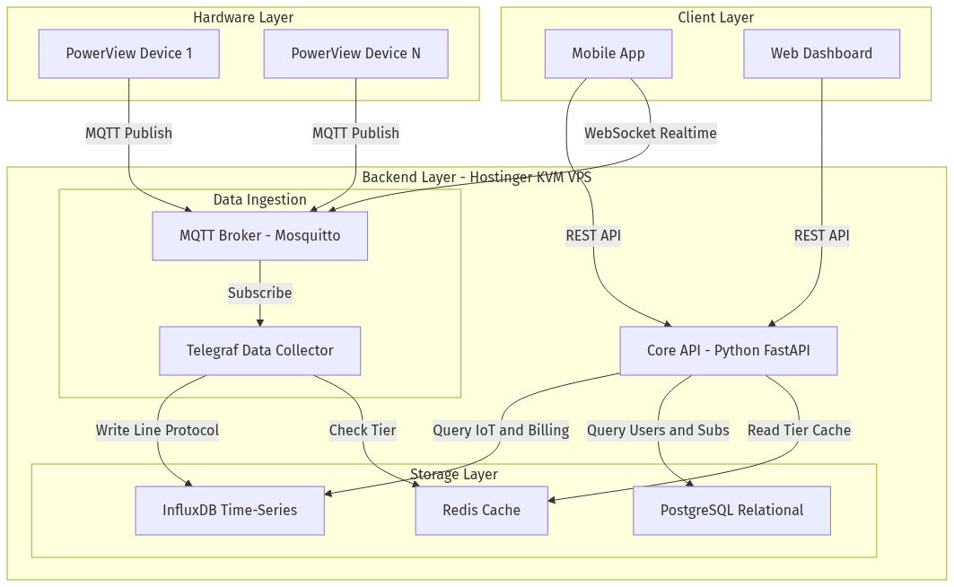
A1
Full System Architecture
APPENDIX
โครงสร้างสถาปัตยกรรมระบบทั้งหมด — Hardware to Application
Key Points
• Hardware publish JSON 33 fields/sec via MQTT
• Telegraf subscribe MQTT และ parse JSON
• Telegraf check Tier จาก Redis ก่อนเลือก Bucket
• Core API คำนวณ Billing on-demand (ไม่มี Worker แยก)
• PostgreSQL เก็บ User/Subscription/Payment (ACID)
• InfluxDB เก็บ Time-Series IoT data (High Throughput)
• Redis เป็นทั้ง Cache Tier และ Queue สำหรับ Worker
• ทุก service รันบน Docker บน Hostinger KVM VPS เดียว

Slide 12
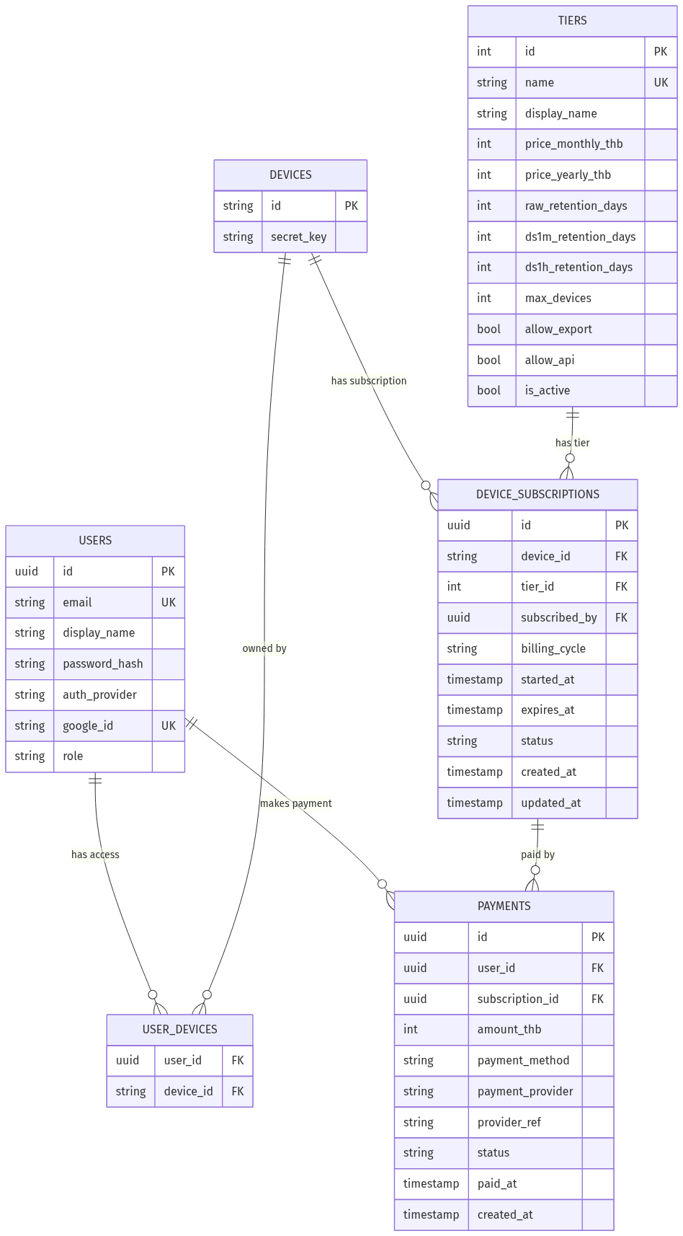
A2
PostgreSQL Schema (ER Diagram)
APPENDIX
ตารางฐานข้อมูลระบบ Billing ทั้งหมด — 6 Tables
Schema Notes
• ## USERS (มีอยู่แล้ว)
• id, email, display_name, role
• google_id: Google OAuth Sign-In
• password_hash: Email/Pass login
• ## DEVICES (มีอยู่แล้ว)
• id = Device ID = MQTT Topic prefix
• secret_key: MQTT authentication
• ## TIERS (ตารางใหม่)
• เก็บ config ราคา+สิทธิ์ ของแต่ละ Tier
• price_*_thb: หน่วยสตางค์ (9900 = 99 บาท)
• raw/ds1m/ds1h_retention_days: จำนวนวันเก็บ
• max_devices: 3 สำหรับ Free, 0 = ไม่จำกัด
• ## DEVICE_SUBSCRIPTIONS (ตารางใหม่)
• tier_id FK -> TIERS (ไม่ hardcode string)
• subscribed_by FK -> USERS (ใครจ่าย)
• billing_cycle: monthly / yearly
• status: active, expired, cancelled, trial
• ## PAYMENTS (ตารางใหม่)
• subscription_id FK -> DEVICE_SUBSCRIPTIONS
• provider_ref: Stripe Payment Intent ID
• status: pending, completed, failed, refunded

Slide 13
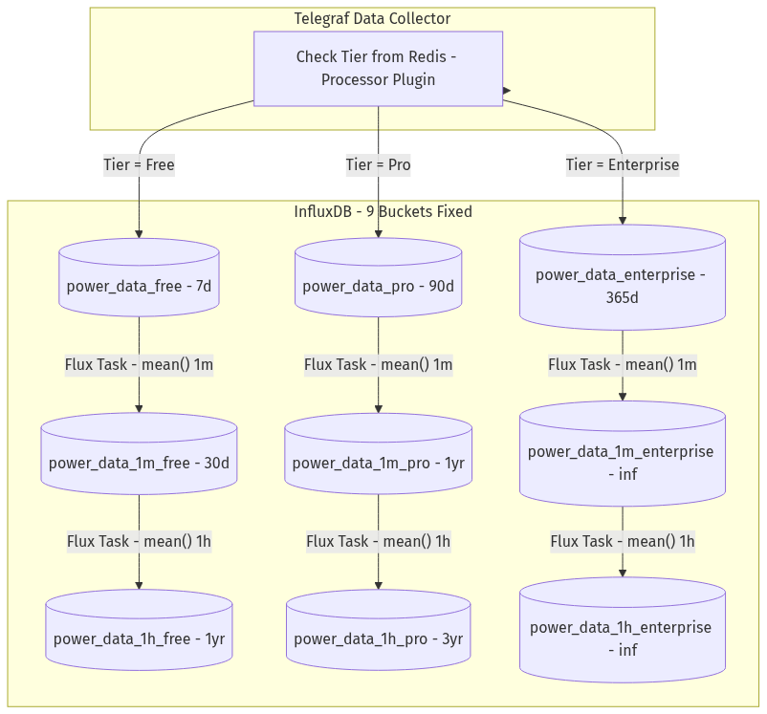
A3
9-Bucket Architecture + Downsampling Flow
APPENDIX
การแบ่ง Bucket ตาม Tier และการบีบอัดข้อมูล (Flux Tasks)
Bucket Reference
• ## Raw Buckets (1 second)
• power_data_free: Retention 7d
• power_data_pro: Retention 90d
• power_data_enterprise: Retention 365d
• ## 1-minute Buckets
• power_data_1m_free: Retention 30d
• power_data_1m_pro: Retention 1yr
• power_data_1m_enterprise: Retention inf
• ## 1-hour Buckets
• power_data_1h_free: Retention 1yr
• power_data_1h_pro: Retention 3yr
• power_data_1h_enterprise: Retention inf
• ## Total: 9 Buckets fixed ไม่ว่า Scale เท่าไหร่

Slide 14
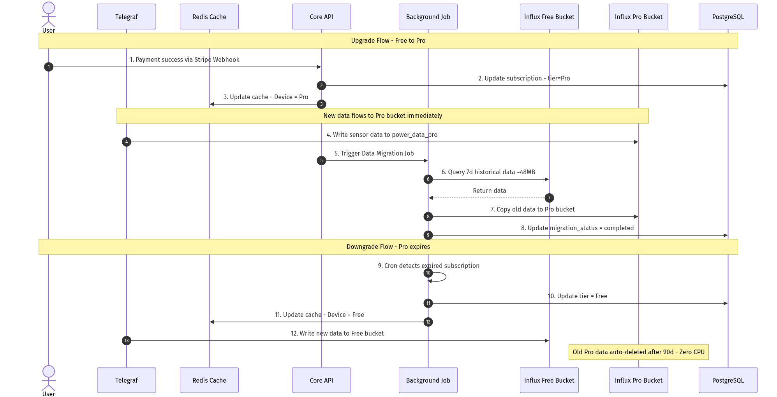
A4
Data Migration Flow (Upgrade / Downgrade)
APPENDIX
ขั้นตอนการย้ายข้อมูล Background Job และ union() API
Migration Notes
• ## Upgrade Free → Pro
• ข้อมูลใหม่ไหลถัง Pro ทันทีผ่าน Redis cache
• Background Job ก๊อปปี้ 7d ข้อมูลจาก Free (~48 MB)
• union() ป้องกันกราฟแหว่งระหว่างรอ Job
• ## Upgrade Pro → Enterprise
• Job ก๊อปปี้ 90d ข้อมูล (~658 MB per device)
• ใช้ Queue ทยอยทำเพื่อไม่กระทบ API performance
• ## Downgrade / Expire
• ปล่อยข้อมูลเก่าทิ้ง InfluxDB ลบเองตาม Retention
• union() ดึงทั้ง 2 ถังอีก 7 วันเพื่อกราฟต่อเนื่อง
• ## API Paywall
• range(start: -7d) ทำให้ข้อมูลเก่ากว่า 7d ไม่ถูกดึง

Slide 15
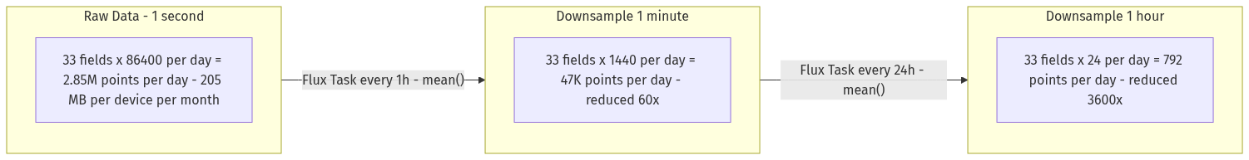
A5
Downsampling Strategy
APPENDIX
การบีบอัดข้อมูลจาก 1 วินาที → 1 นาที → 1 ชั่วโมง
Downsampling Facts
• ## Data Volume per Device/Month
• Raw 1s: ~205 MB (compressed)
• 1-min avg: ~3.4 MB (60x smaller)
• 1-hour avg: ~57 KB (3,600x smaller)
• ## Flux Task Details
• ใช้ mean() aggregate function
• Task 1: ทุก 1 ชม. — Raw → 1m bucket
• Task 2: ทุก 24 ชม. — 1m → 1h bucket
• ## Why Flux Tasks not Python Cron?
• Built-in InfluxDB engine — ไม่ดึงข้อมูลออกมา
• ประหยัด Network I/O และ RAM มหาศาล
• ไม่มี Single Point of Failure เพิ่ม
• ## Free Tier Benefit
• 1h data 1 ปี = ~680 KB ต่อเครื่อง (ถูกมาก)

Slide 16
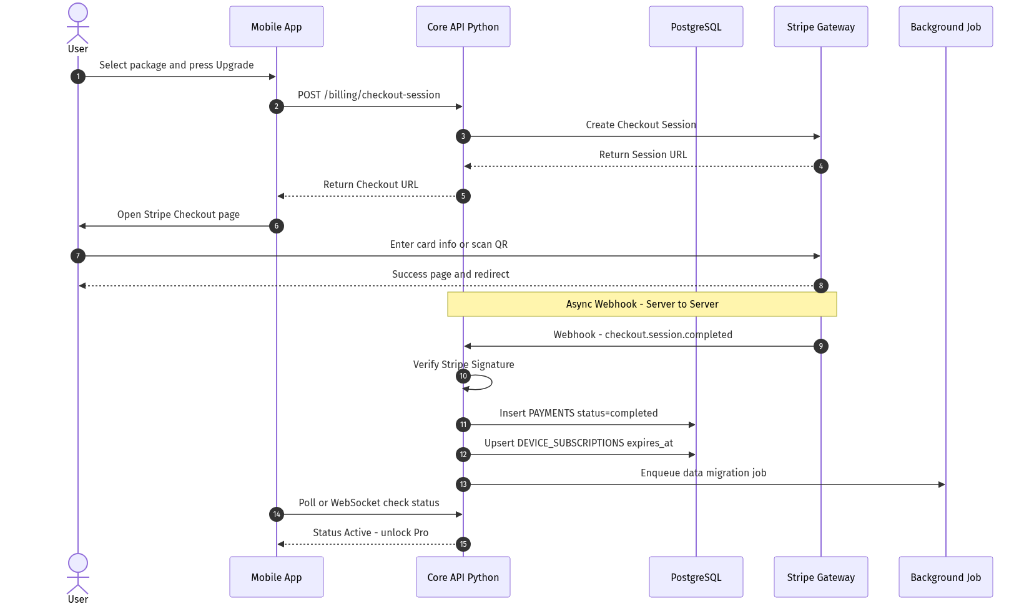
A6
Stripe Payment Gateway Flow
APPENDIX
ขั้นตอนการชำระเงินและ Subscription Renewal แบบ Async Webhook
Stripe Notes
• ## ทำไมใช้ Webhook (Async)?
• ป้องกันกรณีเน็ตหลุด/ปิดแอประหว่างชำระ
• Stripe ยิง event ตรงมาที่ Backend Server
• ลูกค้าโดนตัดเงินแล้ว Pro ขึ้นทุกกรณี
• ## Webhook Events ที่ใช้
• checkout.session.completed: จ่ายครั้งแรก
• invoice.payment_succeeded: ต่ออายุรายเดือน
• invoice.payment_failed: ต่ออายุไม่ผ่าน
• ## Security
• ตรวจ Stripe-Signature header ทุก Webhook
• ใช้ stripe.Webhook.construct_event()
• ## Fees
• 3.65% + 10 THB ต่อรายการ
• Pro 99B: ค่า fee ~13.6B (profit 82.2B)

Slide 17
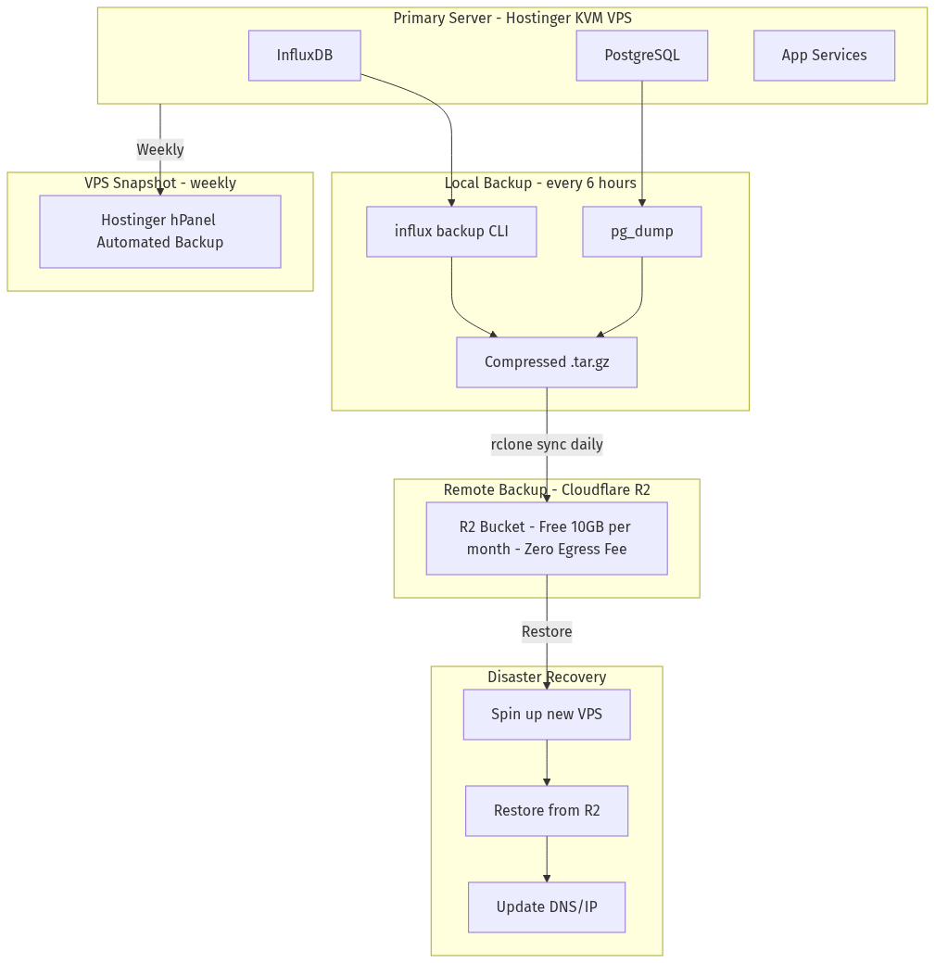
A7
Backup & Disaster Recovery
APPENDIX
กลยุทธ์สำรองข้อมูล 3 ชั้น + Cloudflare R2
Backup Reference
• ## Layer 1 — Local (every 6h)
• influx backup /backups/influx/$(date)
• pg_dump powerview_db > pg_backup.sql
• ## Layer 2 — Remote R2 (daily)
• rclone sync /backups r2:powerview-backup
• Free: 10 GB/month + zero egress fee
• ## Layer 3 — VPS Snapshot (weekly)
• Hostinger hPanel automated backup
• ## RTO / RPO Targets
• RPO: 6 ชั่วโมง (max data loss)
• RTO: 2-4 ชั่วโมง (restore time)
• ## Restore Steps
• 1. Spin up new KVM VPS
• 2. rclone download from R2
• 3. influx restore + pg_restore
• 4. Update DNS A record

Slide 18
A8
Technical Reference — InfluxDB
APPENDIX
ข้อมูลอ้างอิงทางเทคนิค: InfluxDB Concepts & Sizing
InfluxDB Key Concepts
Measurement & Fields
• Measurement = Table: electricity_usage
• Tag: device_id (indexed, low cardinality)
• Fields: 33 float64 values (not indexed)
• Timestamp: nanosecond precision
TSM Engine
• WAL (Write-Ahead Log): durability
• In-memory Cache: fast reads
• TSM Files: compressed on disk
• Shard: data file by time range
• Shard Drop: delete whole file = zero CPU
Retention Policy
• Set per-bucket, not per-measurement
• Cannot set per device/tag (จึงต้องแยก Bucket)
• Gorilla compression: ~3x float reduction
• Delta encoding: ~8x timestamp reduction
Sizing at Scale
Storage per Device/Month (compressed)
• Free tier (7d raw): ~47.8 MB
• Pro tier (90d raw): ~612 MB
• Enterprise (365d raw): ~2.46 GB
• 1-min 30d: ~3.4 MB
• 1-hour 1yr: ~680 KB
VPS RAM Usage (InfluxDB)
• Series Cardinality = device_count
• 1,000 devices: ~800 MB RAM for index
• 10,000 devices: ~4 GB RAM for index
• 9 Buckets overhead: negligible (KB)
Write Throughput
• Telegraf batch: 1000 points/write
• 100 devices x 33 fields = 3,300 pts/s
• KVM 2 limit: ~100,000 pts/s
• Well within capacity at 1,000 devices

Slide 19
A9
API & Flux Query Reference
APPENDIX
ตัวอย่าง Flux Query และ API Endpoint ที่สำคัญ
Flux Query Patterns
Basic Query (Free Tier)
• from(bucket:"power_data_free")
|> range(start: -7d)
|> filter(fn:(r) => r.device_id == "DEV-001")
|> filter(fn:(r) => r._field == "active_power_total")
Union Query (Seamless Graph)
• data_free = from(bucket:"power_data_free")
|> range(start: -7d)
|> filter(fn:(r) => r.device_id == id)
• data_pro = from(bucket:"power_data_pro")
|> range(start: -7d)
|> filter(fn:(r) => r.device_id == id)
• union(tables:[data_free, data_pro])
Billing Calculation
• from(bucket:"power_data_free")
|> range(start: -30d)
|> filter(fn:(r) => r._field == "active_power_total")
|> integral(unit: 1h)
Core API Endpoints
Auth
• POST /auth/register
• POST /auth/login
• GET /auth/google
Devices
• GET /devices — list user devices
• GET /devices/{id}/data — sensor history
• GET /devices/{id}/realtime — WebSocket
Billing
• POST /billing/checkout-session
• GET /billing/subscription/{device_id}
• POST /billing/webhook (Stripe)
• GET /billing/invoice/{device_id}
Admin
• GET /admin/migration-status
• POST /admin/trigger-migration
• GET /health

Slide 20
A10
FAQ — คำถามที่พบบ่อย
APPENDIX
เตรียมคำตอบสำหรับคำถามจากผู้บริหารและทีมงาน
คำถามทางธุรกิจ
Q: ถ้าลูกค้า Free ใช้งาน 10,000 เครื่อง ขาดทุนไหม?
• A: ขาดทุนต้นทุน Storage ~0.40 บาท/เครื่อง/เดือน = 4,000 บาท/เดือน แต่ถือเป็น Customer Acquisition Cost ที่คาดหวัง Conversion Rate 10% เป็น Pro
Q: ลูกค้าหยุดจ่ายเงิน จะเห็นข้อมูลเก่าไหม?
• A: ไม่เห็นครับ range(start: -7d) ทำหน้าที่ Paywall อัตโนมัติ ข้อมูลเก่ายังอยู่ใน DB แต่ API ไม่ดึงให้
Q: ถ้าต่ออายุใหม่ หลังหยุด 40 วัน ข้อมูลหายไหม?
• A: หายครับ ข้อมูล 33 วันแรกถูก Free bucket ลบตาม Retention แล้ว กู้ไม่ได้ ซึ่งเป็น Incentive ให้ต่ออายุต่อเนื่อง
Q: ราคา Pro 99 บาท ถูกหรือแพงเกินไป?
• A: ต้นทุนจริง ~3.20 บาท Margin 96% สามารถทำโปรลดได้ถึง 50-60% ยังมี margin ครับ
คำถามทางเทคนิค
Q: ถ้า Server ล่ม ข้อมูลจะหายไหม?
• A: ไม่หายครับ Backup ทุก 6 ชม. ไปที่ Cloudflare R2 RPO = 6 ชั่วโมง RTO = 2-4 ชั่วโมง
Q: InfluxDB รับโหลด 10,000 เครื่องได้ไหม?
• A: ได้ครับ Telegraf batching รองรับได้ แต่ต้อง Upgrade VPS เป็น KVM 4 (16GB RAM) เมื่อถึง ~500-1,000 เครื่อง
Q: union() ช้าไหมถ้าถังว่างเปล่า?
• A: เร็วมากระดับ millisecond InfluxDB ใช้ Shard index เช็กก่อน ถ้าไม่มีข้อมูลตาม range ก็ return empty ทันที
Q: Background Job ใช้ Library อะไร?
• A: Python = Celery + Redis หรือ RQ (Redis Queue) Node.js = BullMQ รองรับ retry, priority queue, และ monitoring

Slide 21
A11
Architecture Deep Dive: API vs Background Worker
APPENDIX
ความสัมพันธ์ระหว่าง Core API และ Celery Worker ใน Codebase เดียวกัน
Runtime & Structure (การทำงานจริง)
1. เป็นคนละ Process แต่ใช้ Code เดียวกัน
• Core API และ Worker อาศัยอยู่ในโฟลเดอร์ `backend/core-api/` เหมือนกัน เพื่อแชร์ `models.py` (ฐานข้อมูล) และ Logic ต่างๆ
• เวลาทำงานจริง Docker จะสั่งรันแยกกัน:
- API: `uvicorn main:app` (ทำหน้าที่รับแขก)
- Worker: `celery worker` (ทำหน้าที่หลังบ้าน)
2. การคุยกันผ่าน Redis (Message Broker)
• เมื่อ API รับเงินจากลูกค้าเสร็จ จะไม่ย้ายข้อมูลเองให้เสียเวลา แต่จะโยนใบสั่งงาน (Task) ลงกล่อง Redis
• Worker ที่ว่างอยู่จะหยิบงานจาก Redis ไปทำต่อ
3. Celery Beat (Cron Scheduler)
• เปรียบเสมือนนาฬิกาปลุก ทำหน้าที่สร้าง Task ใส่ Redis ทุกๆ ต้นชั่วโมง (เช่น ตรวจสอบ Subscription หมดอายุ)
• ไม่ได้รับ Request จากใคร ทำงานตามเวลาที่ตั้งไว้
Future Code Structure (โครงสร้างโฟลเดอร์ในอนาคต)
โฟลเดอร์ปัจจุบัน vs อนาคต
• ปัจจุบันเรามีแค่ `main.py`, `models.py`, `database.py`
• เมื่อเริ่มเขียนระบบ Worker เราจะเพิ่มไฟล์ดังนี้:
โครงสร้างที่จะเพิ่มเข้ามา:
• backend/
├── docker-compose.yml <-- เพิ่ม service redis, worker, beat
└── core-api/
├── main.py <-- (API เดิม) เพิ่มโค้ดส่งงาน
├── worker.py <-- [ใหม่] ตั้งค่า Celery
└── tasks/ <-- [ใหม่] โฟลเดอร์เก็บฟังก์ชันงาน
├── billing.py <-- [ใหม่] โค้ด Cron เช็คหมดอายุ
└── migrate.py <-- [ใหม่] โค้ด Worker ย้ายถัง

